Slide 1

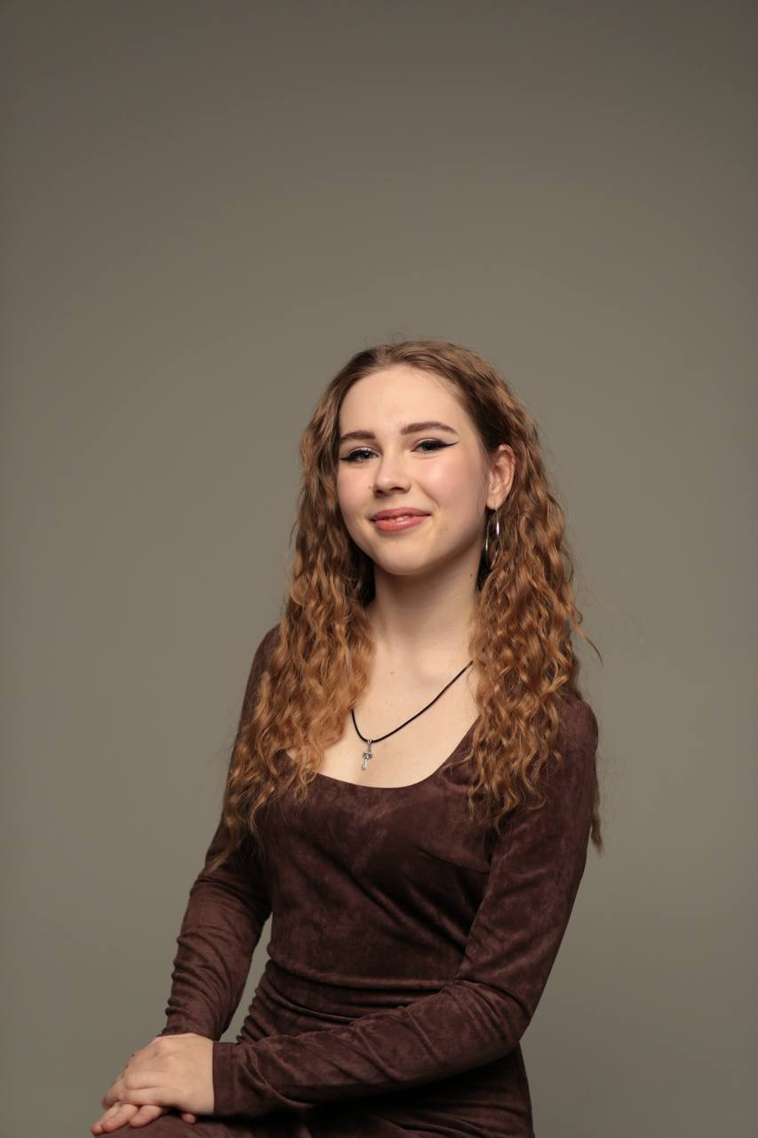
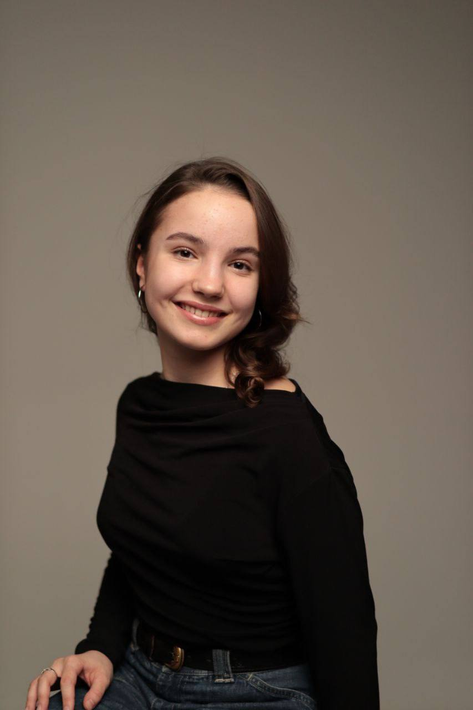
Всеукраїнський конкурс “ МАН – Юніор Дослідник ”
Номінація “ Історик – Юніор ”
“ЕКСКУРСІЙНИЙ МАРШРУТ КЛАВДІЄВО-ТАРАСОВИМ”
Роботу виконали – Горбаченко Злата Олександрівна та Кліндухова Таміла Валерівна, учениці Клавдіївського ліцею імені О. Рибалка, Немішаївської селищної ради Бучанського району, Київської області
Керівник : Рибалко Сергій Леонідович, вчитель історії та правознавства Клавдіївського ліцею

Slide 2
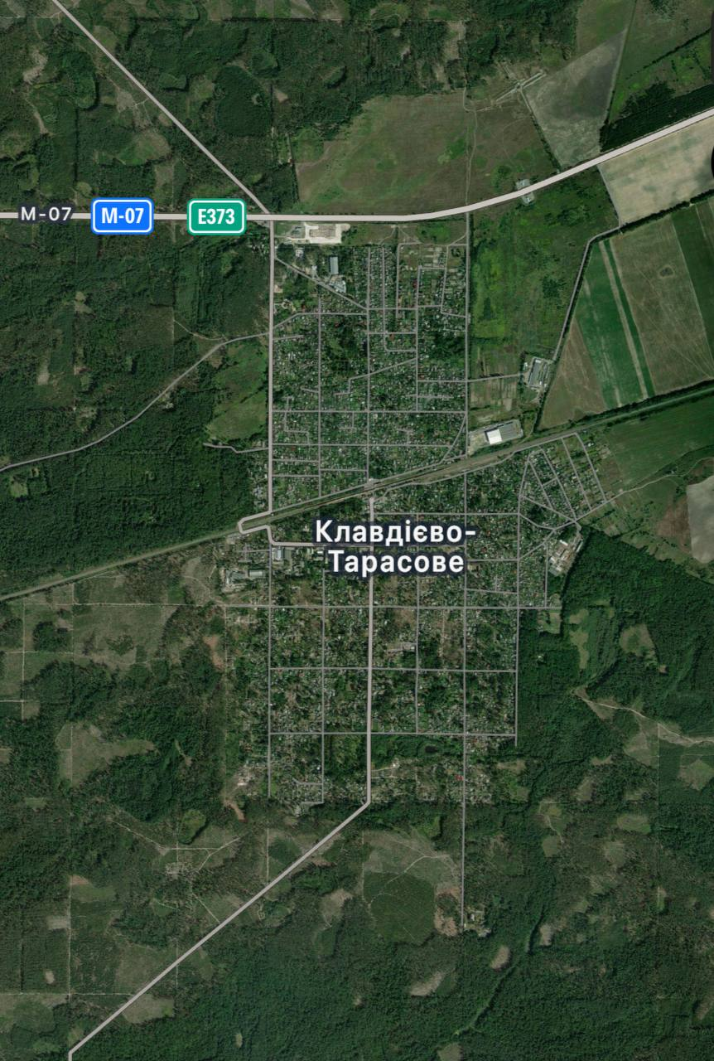
Об’єкт дослідження : історія рідного селища та його околиць
Предмет дослідження : екскурсійний та історичний маршрут місцями Клавдієва-Тарасового та його околицями
Мета дослідження : дослідити історію та історичні події у власному селищі, зберегти історичні данні
Завдання дослідження : проаналізувати та опрацювати історичне та географічне положення селища. Вивчити картографічні матеріали. Поспілкуватися з місцевими краєзнавцями, вчителями та місцевими жителями. Реалізувати туристично-краєзнавчий маршрут -“ Ексурсійний маршрут Клавдієво-Тарасовим ”

Slide 3
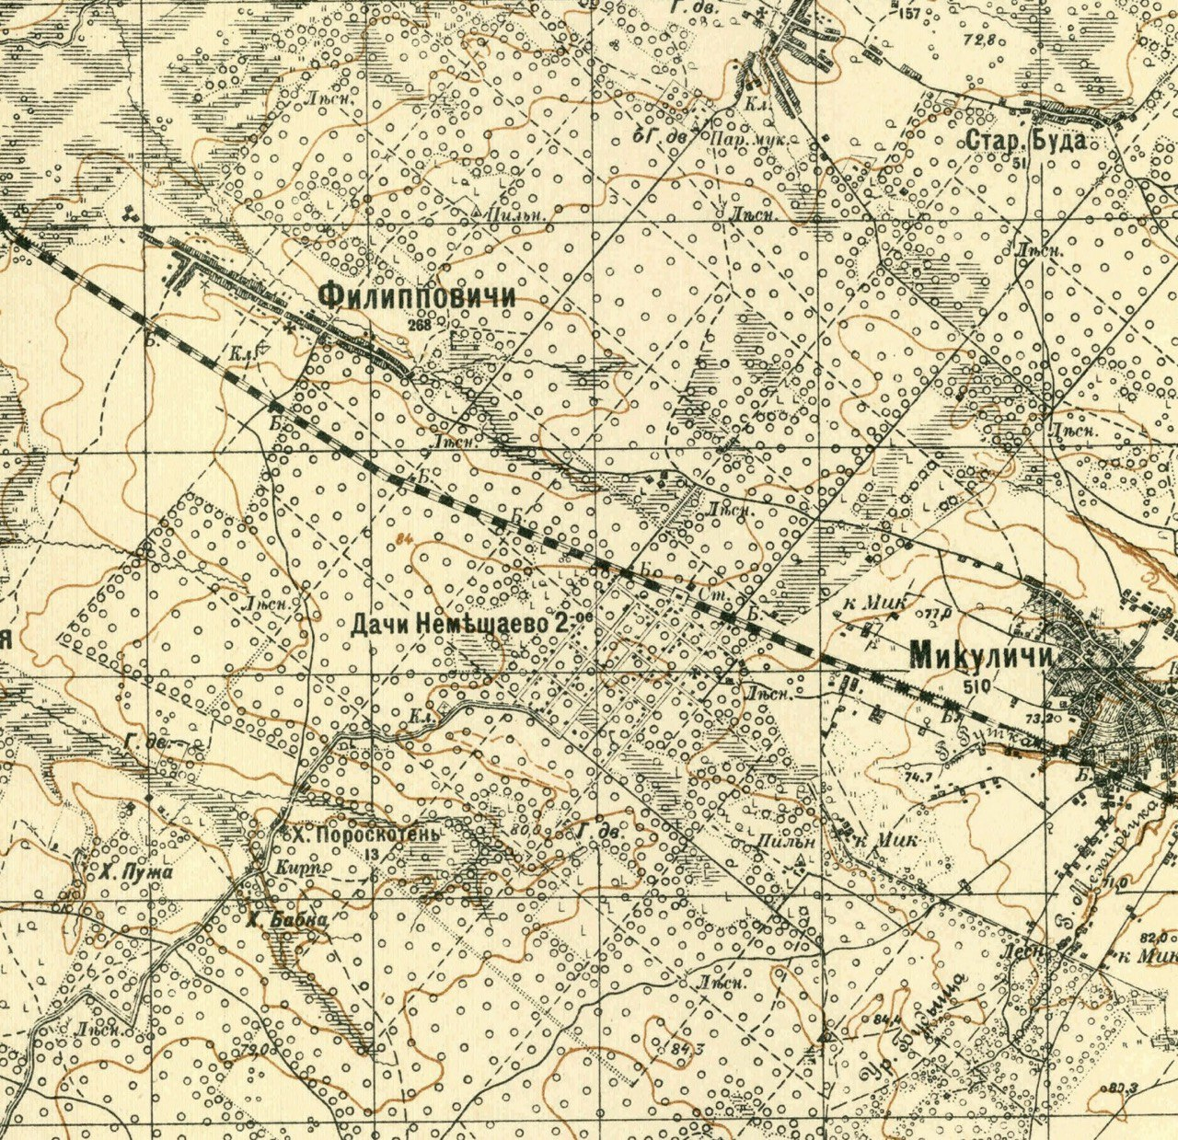
ЗАСНУВАННЯ СЕЛИЩА
У 1900-х роках на околицях сучасного селища було декілька хуторів та поселень. Селище Клавдієве було засноване в 1903 році. Його виникнення пов'язане з початком будівництва залізниці Київ–Ковель, яким керував начальник Південно-Західних залізниць, а згодом міністр шляхів сполучень російської імперії Клавдій Семенович Немішаєв
У 1900 році одночасно розпочались будівельні роботи на всіх дільницях майбутньої лінії залізниці. І вже у 1902 році до «Платформи 45-а верста»,
а за іншими даними–«роз’їзду 45-а верста» (майбутня станція Клавдієве) по одноколійній лінії підходили паровози, підвозячи вагони з будівельними матеріалами та робітниками
( Карта з застосунку Vetus Maps )
Вся земля в той час належала Миколі Карловичу фон-Мекку

Slide 4
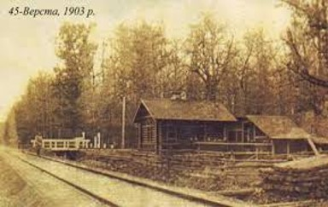
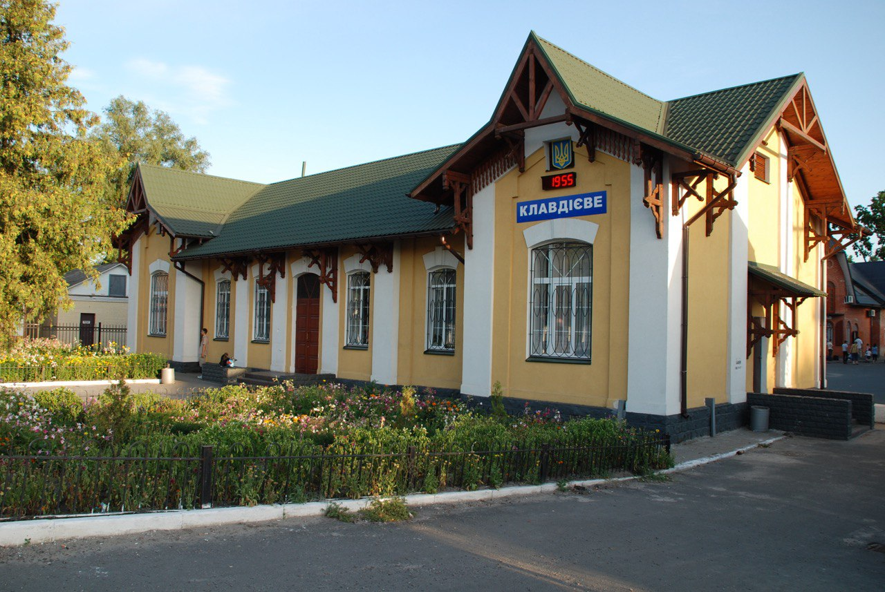
У 1908 році після побудови на залізниці другої колії, та з відкриттям станційних вокзалів–платформи «39-а верста» та «45-а верста» були перейменовані у станції відповідно Немішаєве-І і Немішаєве-ІІ, на честь начальника Південно-Західних залізниць Клавдія Семеновича Немішаєва, який сприяв швидкому заселенню цих селищ. Завдяки його зусиллям залізничніслужбовці і робітники змогли отримати позику у 6 % з пенсійного капіталу і стали власникамиземельних ділянок
Станція була обладнана відповідною сигналізацією, телефоном, телеграфом, семафорами і т.п. Був затверджений штат службовців у складі начальника станції, трьох помічників, стрілочників та сторожів

Slide 5
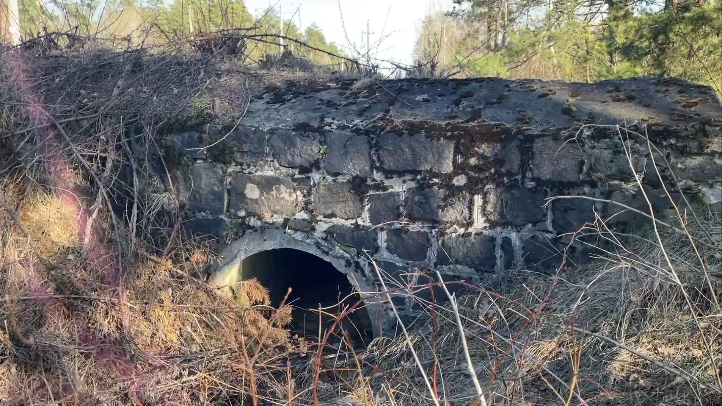
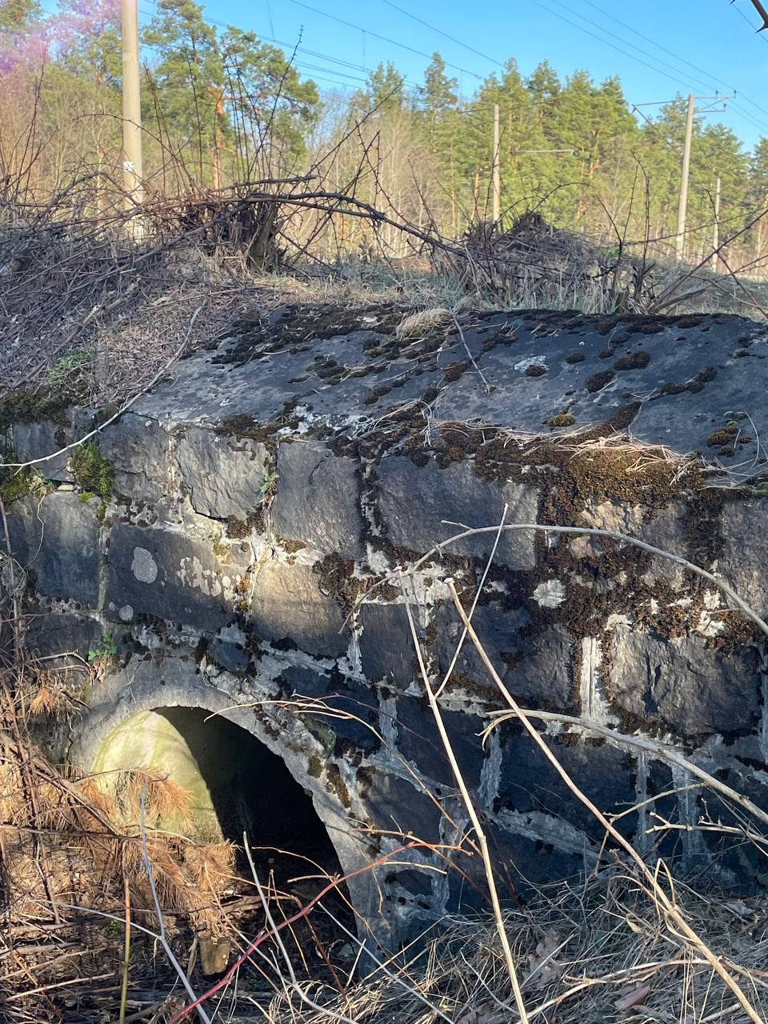
Неподалік від станції Клавдієво-Тарасове та станції Пилиповичі, знаходиться один з дореволюційних переїздів, якому понад 120 років. Таких переїздів було 3, але саме цей зберігся у найкращому стані

Slide 6
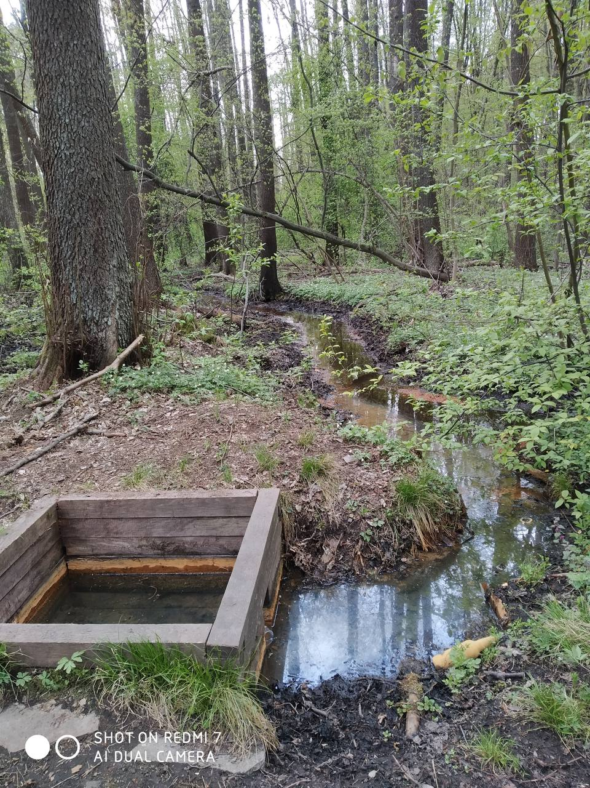
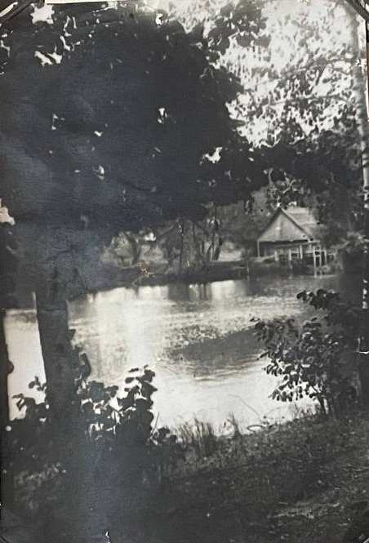
ПЕРШОПОСЕЛЕНЦІ
На початку 1900-х років, на території селища знаходились хутори: Пороскотень, Пужа, Гореня, Бабка
Хутір Гореня був розташований між Пилиповичами та Пороскотнем і складався з 10-12 дворів, хутір Пужа- з 3-4 хат і стояв в однойменному урочищі
Хутір Бабка - за 1-у версту від Пороскотня також посеред лісу. Тут тільки корчма, млин при ставі та невелика хата. Бабка з 600 десятинами лісу належала до Фасового маєтку

Slide 7
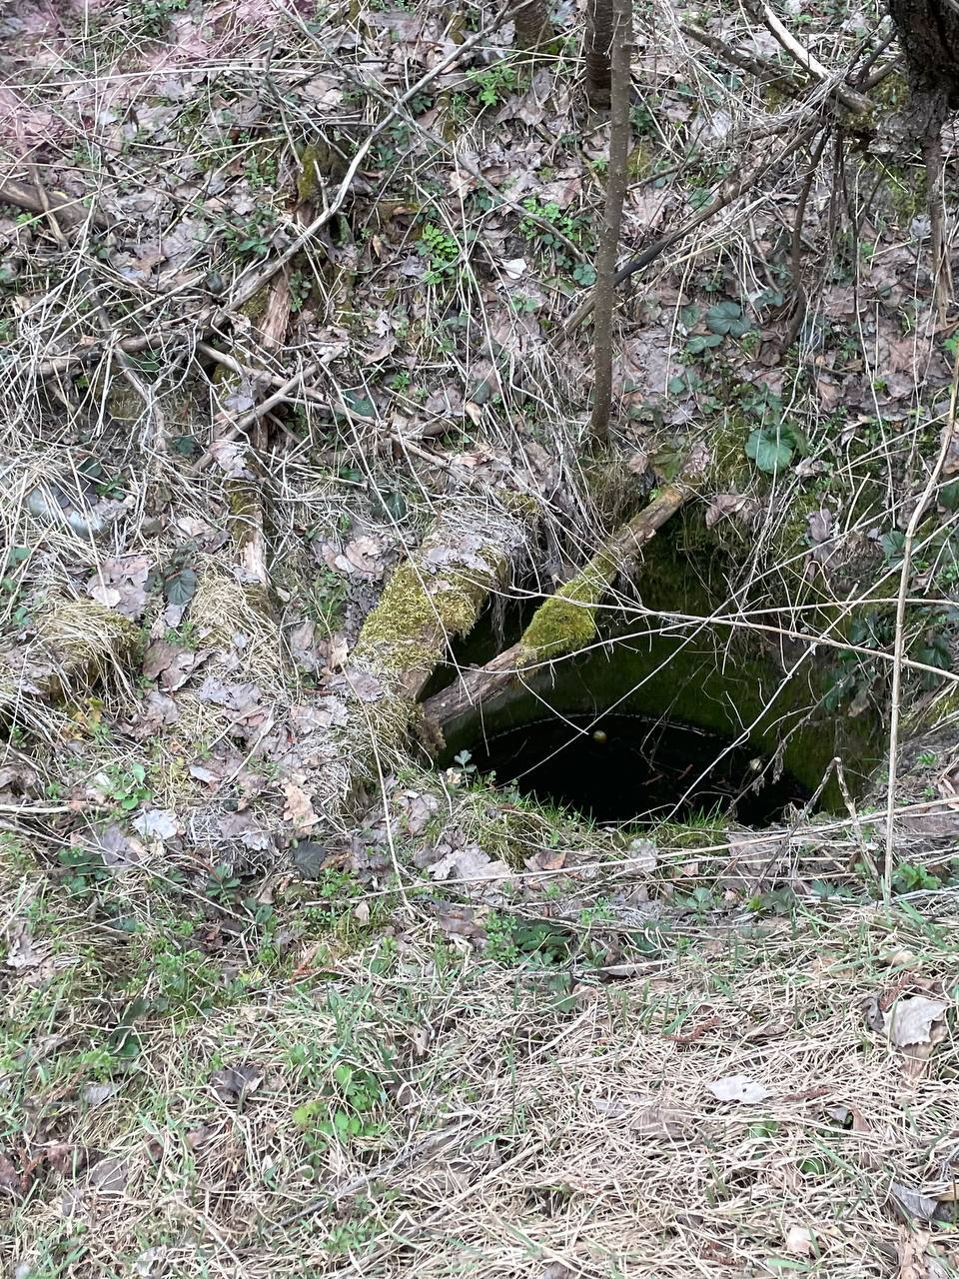
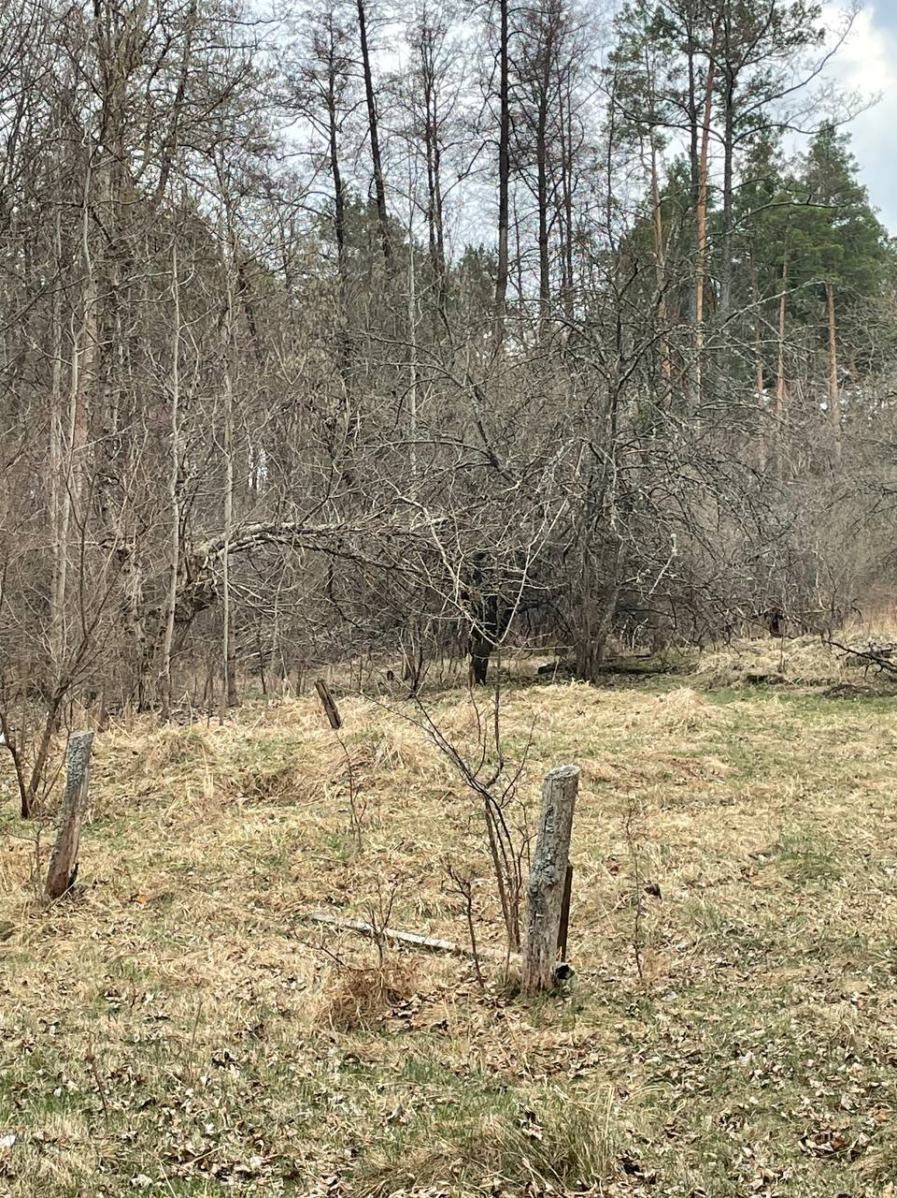
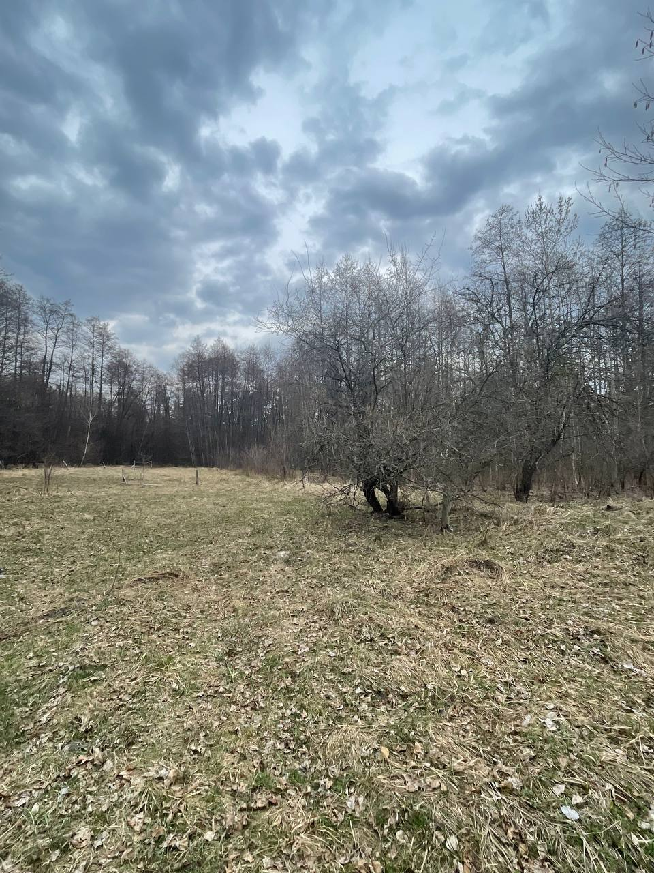
В Клавдієвському лісі, між Пороскотнем та Пилиповичами розташовувалась хатина Готліба Кальмана – однорукого лісника, який жив там до Другої світової війни.
За свідченням І. М. Бондаренка, поблизу хати знаходилось Миратицьке болото

Slide 8
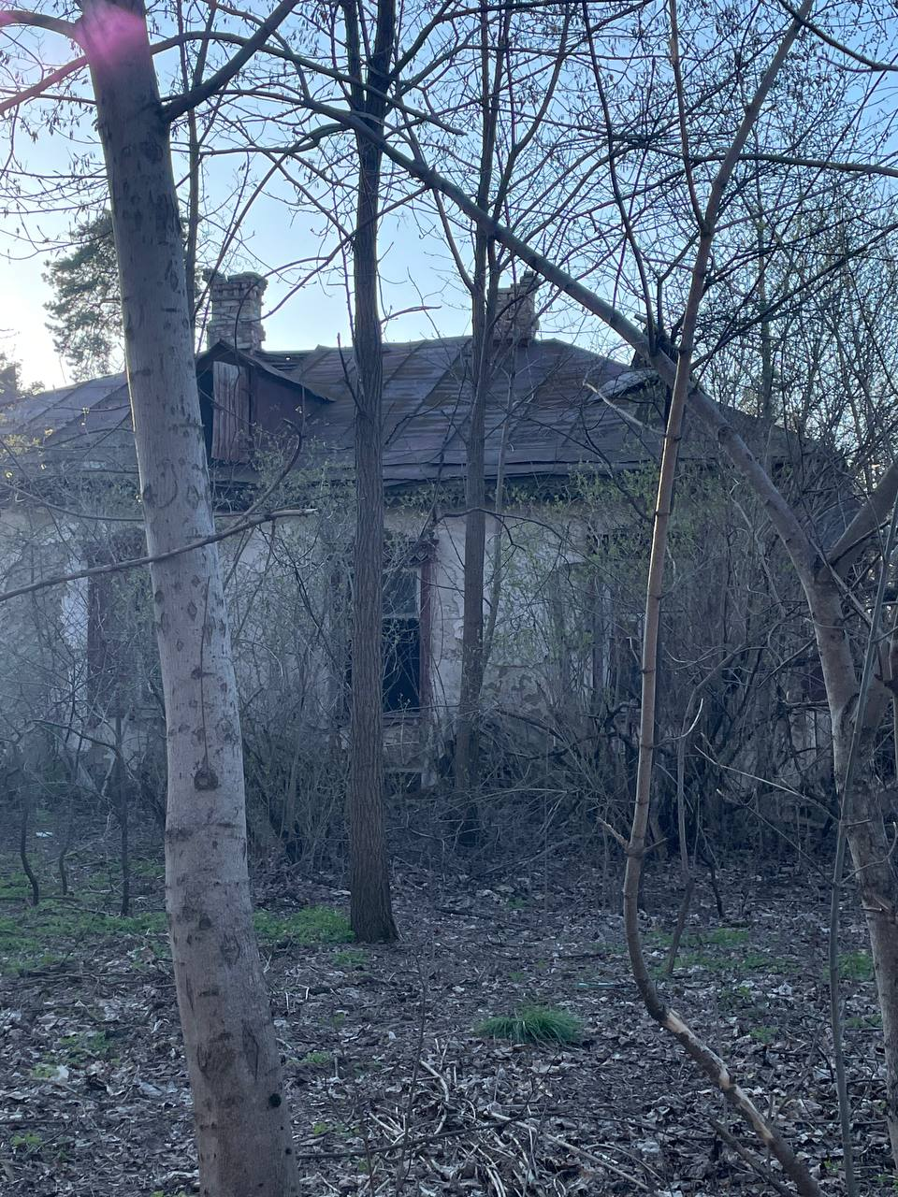
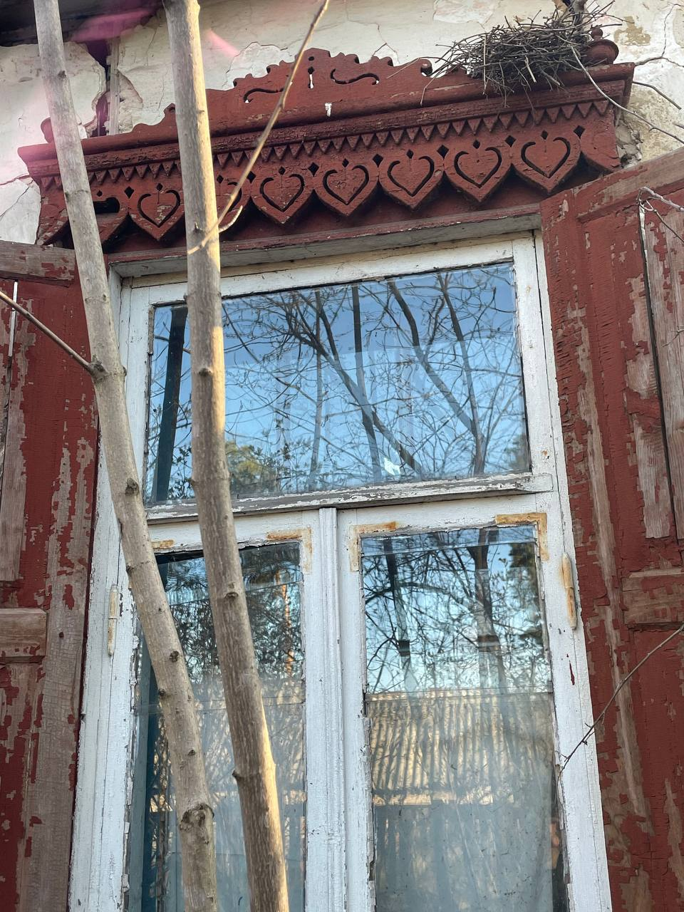
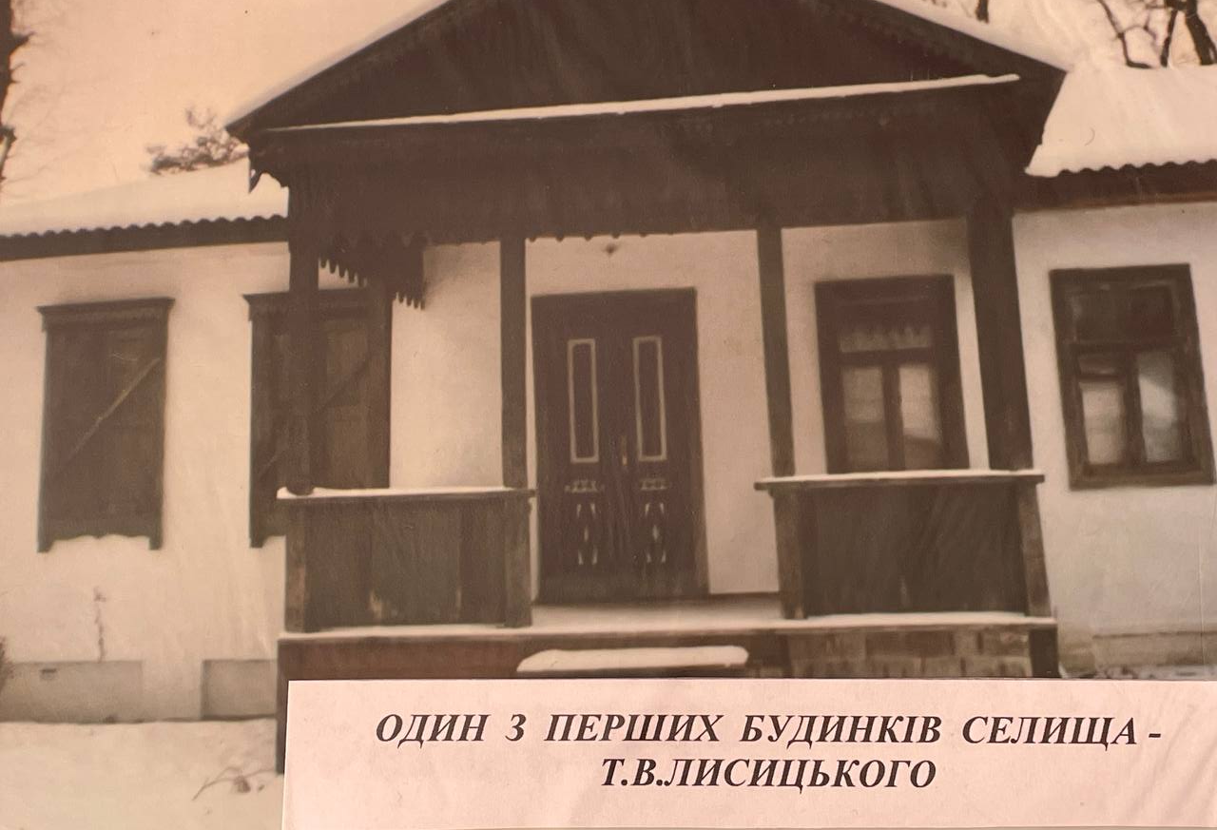
Будинок урядника Олександра Тургенєва, побудований в 1905 році. Знаходиться по вулиці Амосова
Будинок Трохима Васильовича Лисицького, залізничного кондуктора, зберігся до нашого часу. Він знаходиться по вудиці Успенська. Це був один із найкрасивіших будинків того часу: з дахом під бляхою, з відкритою верандою та віконницями. Дім мав два входи, вісім кімнат, у кухнях були українські печі. В господарстві тримали коней, корів, свиней, курей

Slide 9
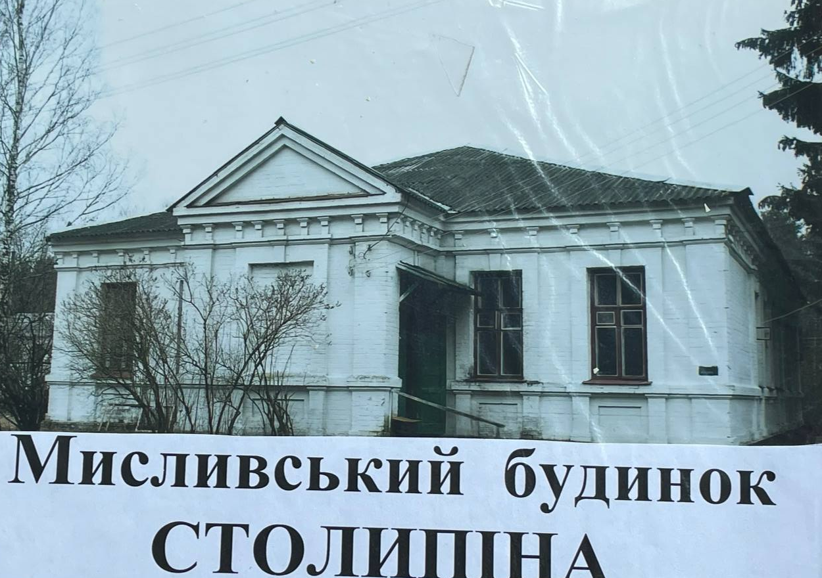
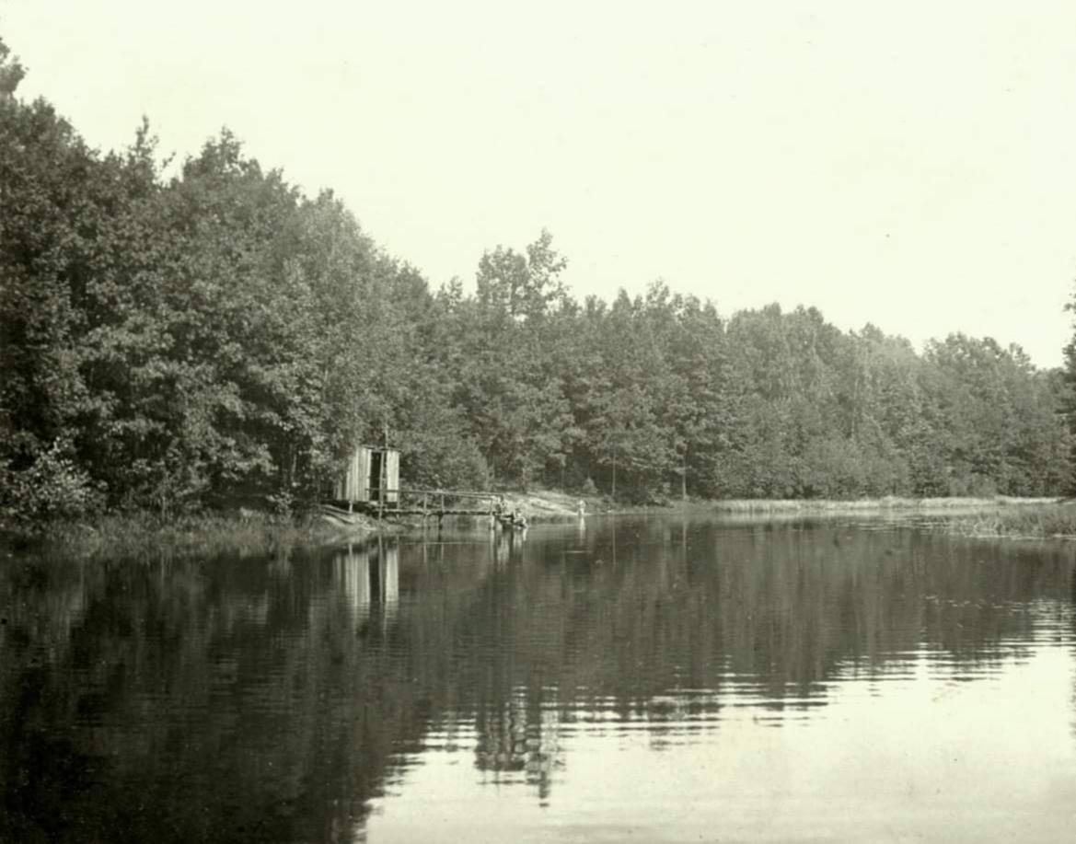
БУДИНОК СТОЛИПІНА ТА СТАВОК ЗАЙЦЕВА
У 1909 році за 3 кілометри від станції, в кінці вулиці Церковної, в лісі розпочали будівництво мисливського будинку для відпочинку голови Ради міністрів царської росії П. А. Столипіна. При цьому варто відзначити, що Петро Столипін завдав великої шкоди Україні. Своїми реформами він знищив українське селянство, українські традиції, змусив значну частину українців виселити до Сибіру
У 1912 році цю землю з будівлями, призначеними для відпочинку Столипіна на київській землі, придбав один із військових, штабс-капітан Іван Пилипович Зайцев (Заєць), і облаштував собі маєток. Його ім'я залишилось у пам'яті жителів селища, бо місцевість навколо маєтку, струмок, ставок та урочище носять назву Зайцеві. До Другої Світової війни в будинку Зайцева розташовувались квартири лікарів, під час Другої світової війни діяв військовий госпіталь, після війни–контора лісництва, потім частина Київської обласної туберкульозної лікарні №2. Нині цей будинок входить до складу обласної лікарні «Хоспіс»

Slide 10
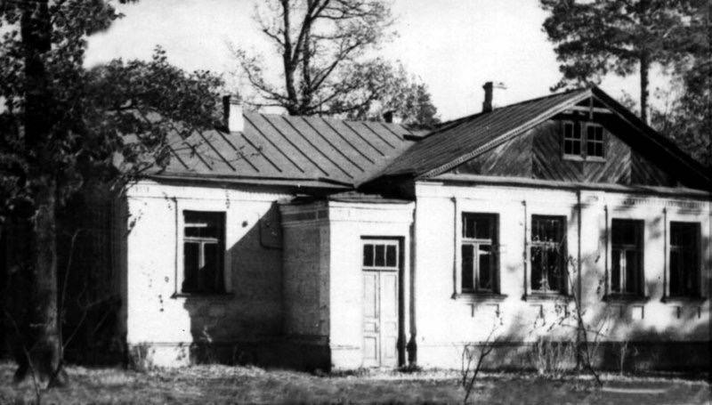
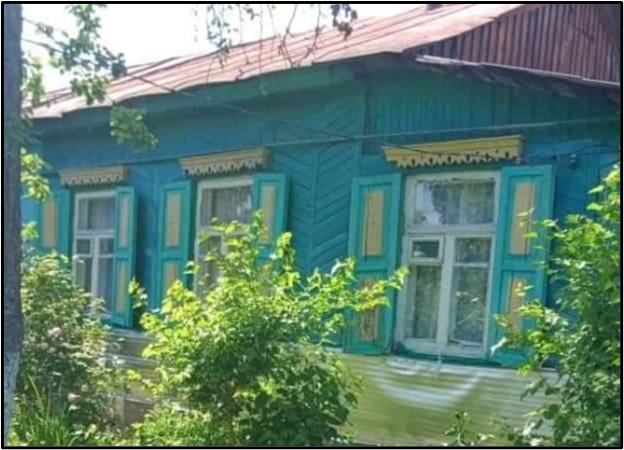
ДАЧА ТРУБЕЦЬКОГО ТА ФЛІГЕЛЬ ВОНГРОВСЬКОГО
На початку ХХ століття залізничний службовець і підприємець, який вкладав значні кошти в будівництво залізниці, Антон Вонгровський, побудував на території власної садиби по вулиці Фон-Мекківській (нині–вулиця Центральна) літній флігель, в якому заснував приватний музичний театр. Улітку в ньому ставили спектаклі київські актори, які відпочивали в Клавдієвому, взимку– місцеві аматори. Іноді в ролі режисера виступав керівник драматичного гуртка П.О.Дубровський
У Клавдієвому розпочав будівництво своєї дачі по вулиці Успенській , нащадок князівського роду, капітан гвардійського гусарського полку, Сергій Петрович Трубецький (1811–1965р.р.). У 1909 році він володів в селищі двома земельними ділянками. В радянські часи в цьому будинку знаходилась початкова школа. Нажаль, у 2005 році цю будівлю було зруйновано

Slide 11
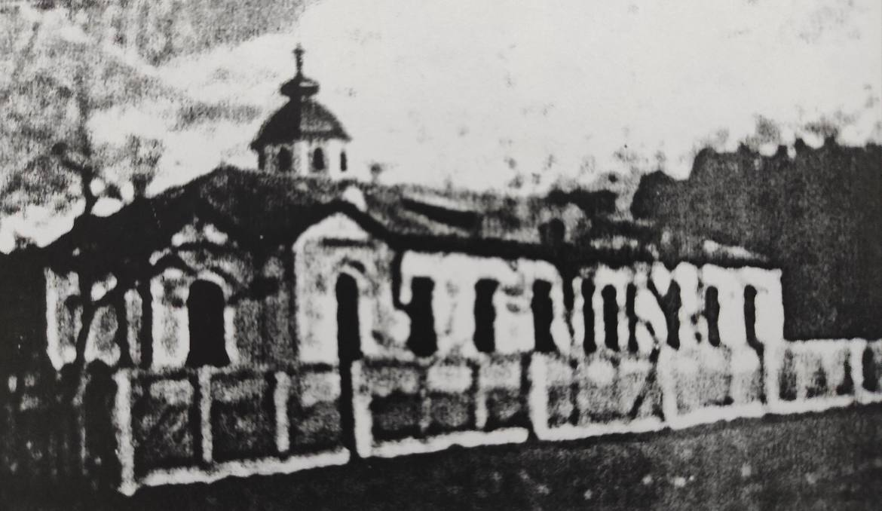
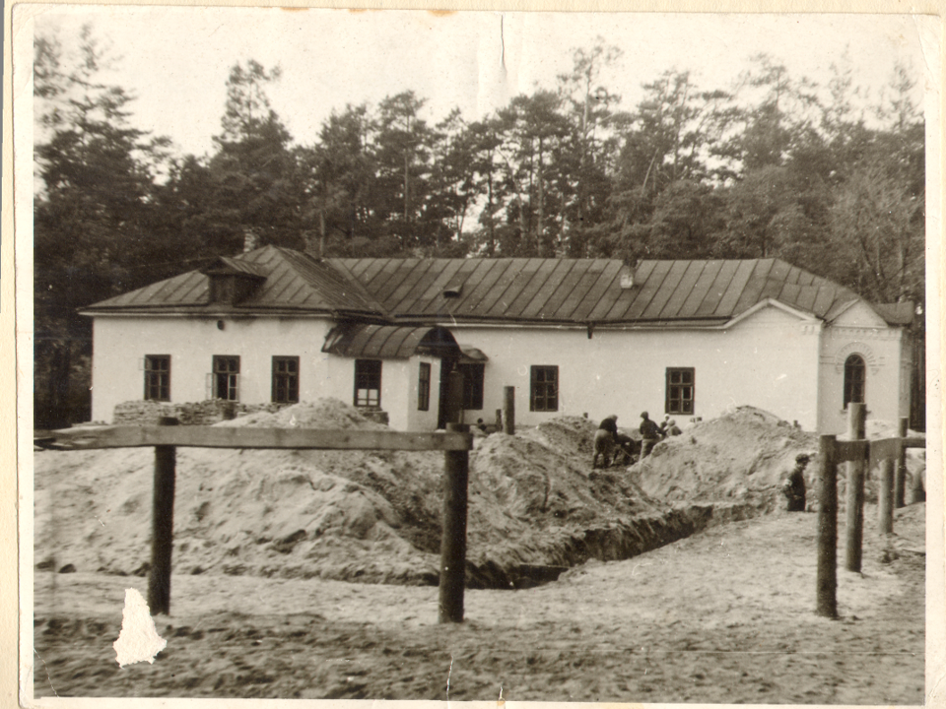
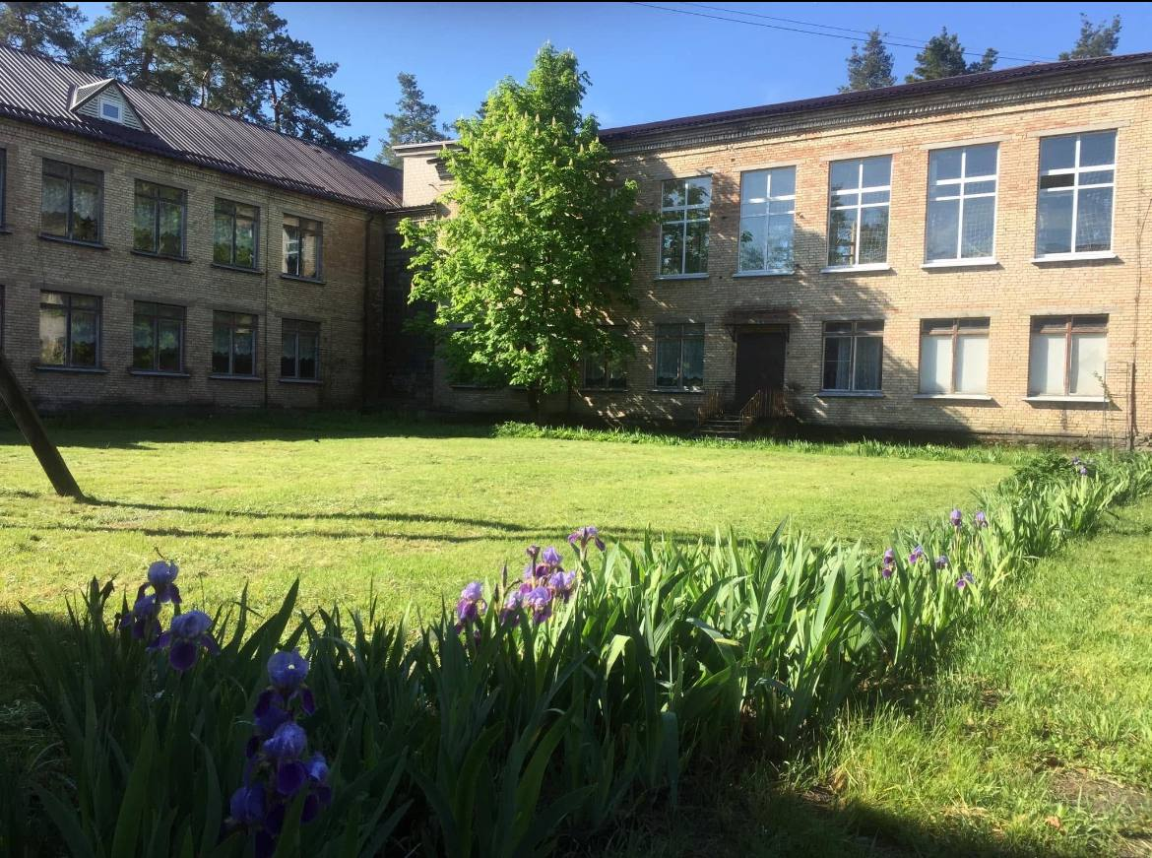
ШКОЛА ТА ЦЕРКВА
Історія Клавдіївської школи починається з 1913 року. До цього діти місцевих жителів брали приватні уроки або їздили на навчання до Києва. Коли в селищі було зведено церкву, при ній відкрили церковнопарафіяльну школу. В трьох групах навчалося 50 дітей. Після закриття церкви у 1923 році її приміщення було передано школі.У 20-х роках школа стала семирічною, а в 1936 році - середньою. Кількість учнів різко збільшилась, в школі почали навчатися діти з навколишніх сіл. В 30-х роках розпочали будівництво додаткових класів. У 1935 році в селищі будо закрито костьол і церкву, будівлі розібрали і матеріал передали на будівництво шкільних приміщень. У 1970 році була збудована нова школа на 550 місць

Slide 12
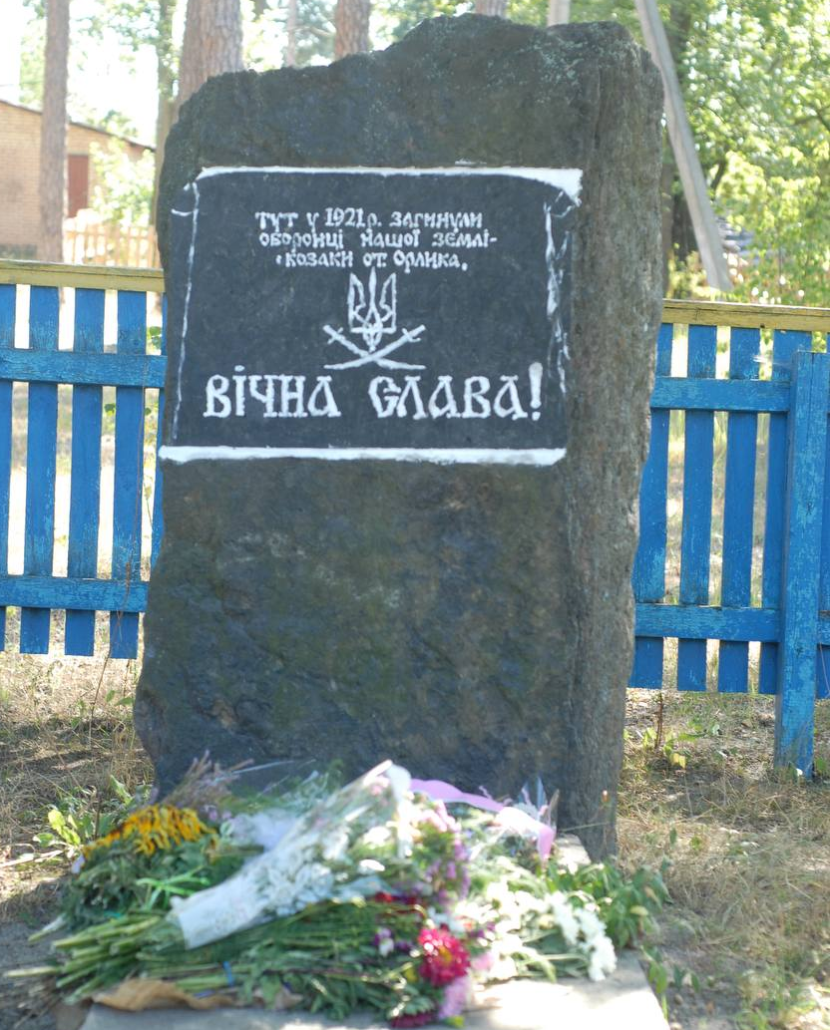
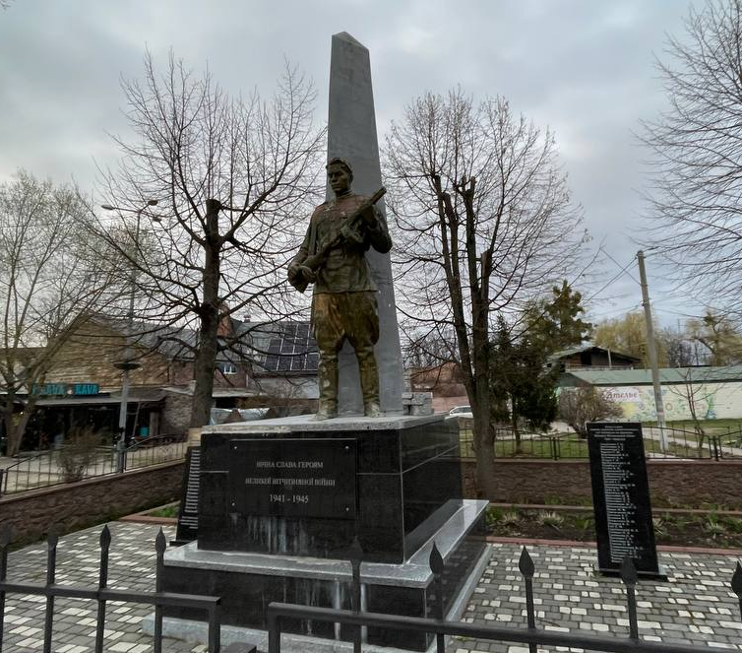
ПАМ’ЯТНИКИ
Декілька разів побував у Клавдієвому і легендарний отаман Орлик (Федір Артеменко). Так, 15 січня 1921 року загін повстанців захопив станцію і селище, 24 вересня цього ж року козаки Орлика знову наскочили в селище, де з каси 3-ї будівельної дільниці вони забрали 29 мільйонів 700 тисяч рублів, а також друкарську машинку. Отаман Орлик залишив розписку за взяті гроші і машинку. Пам’ятник знаходиться біля Клавдіївської школи
Могила загиблих воїнів знаходиться в центрі селища. В боях проти нацистів у селищі загинув партизан М. П. Макійчук(1918 – 1943), він був учнем Клавдіївської школи

Slide 13
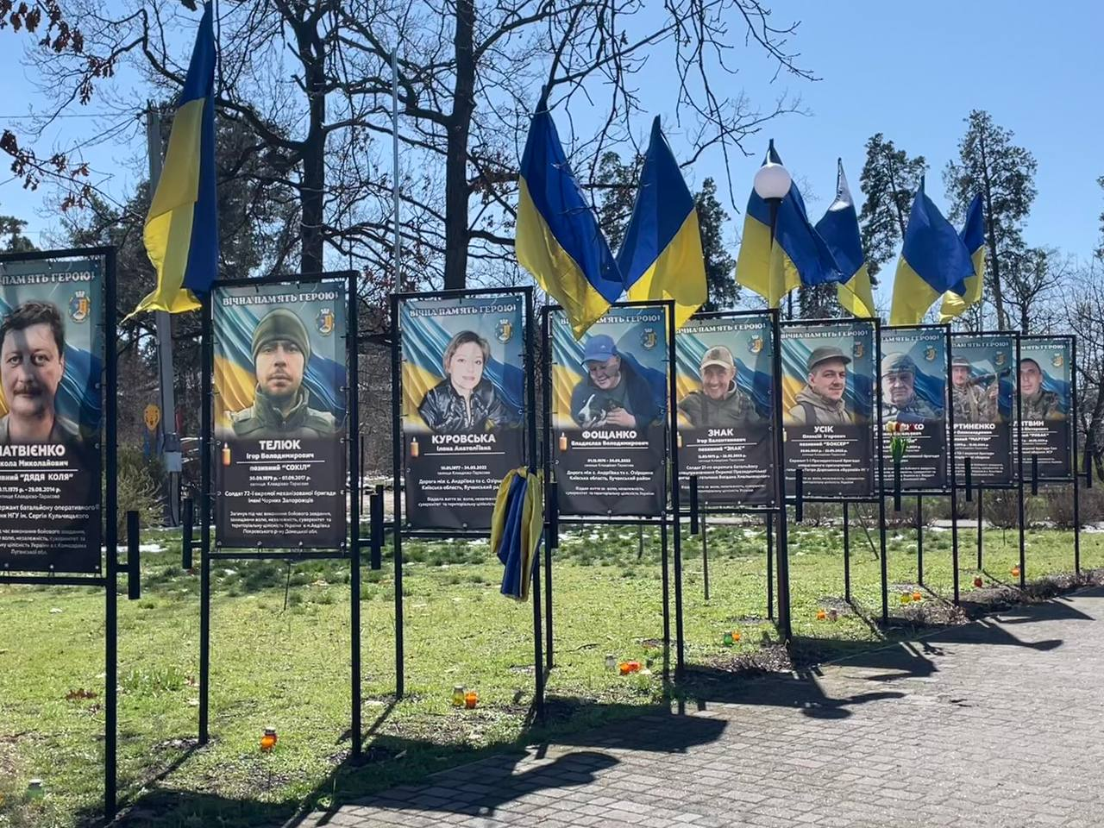
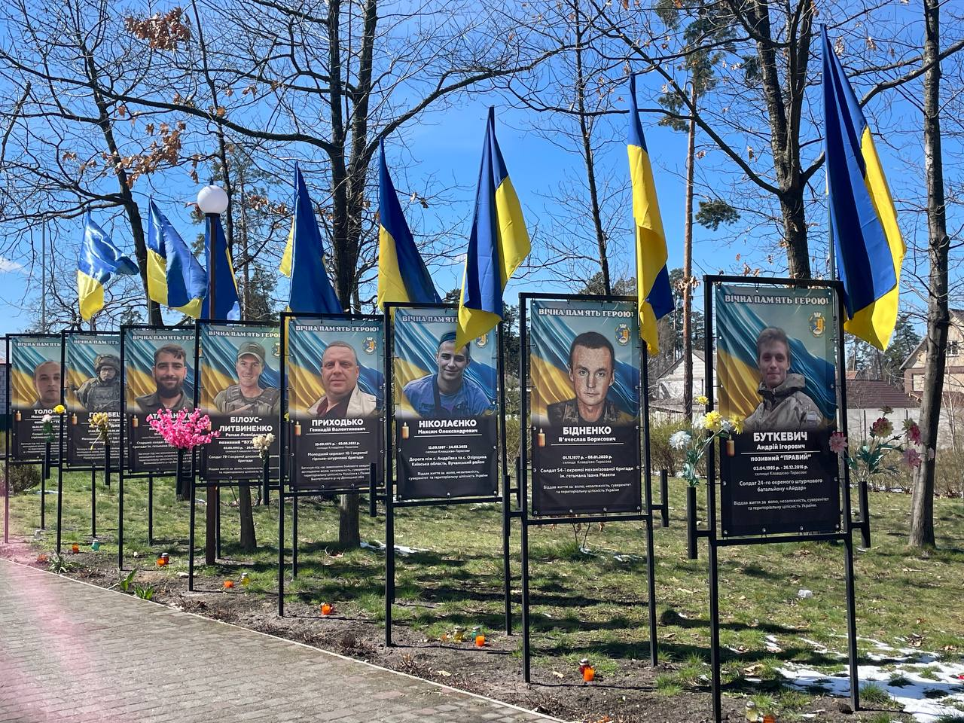
Алея Слави привсячена полеглим воїнам. Знаходиться по вулиці Генерала Небогатова

Slide 14
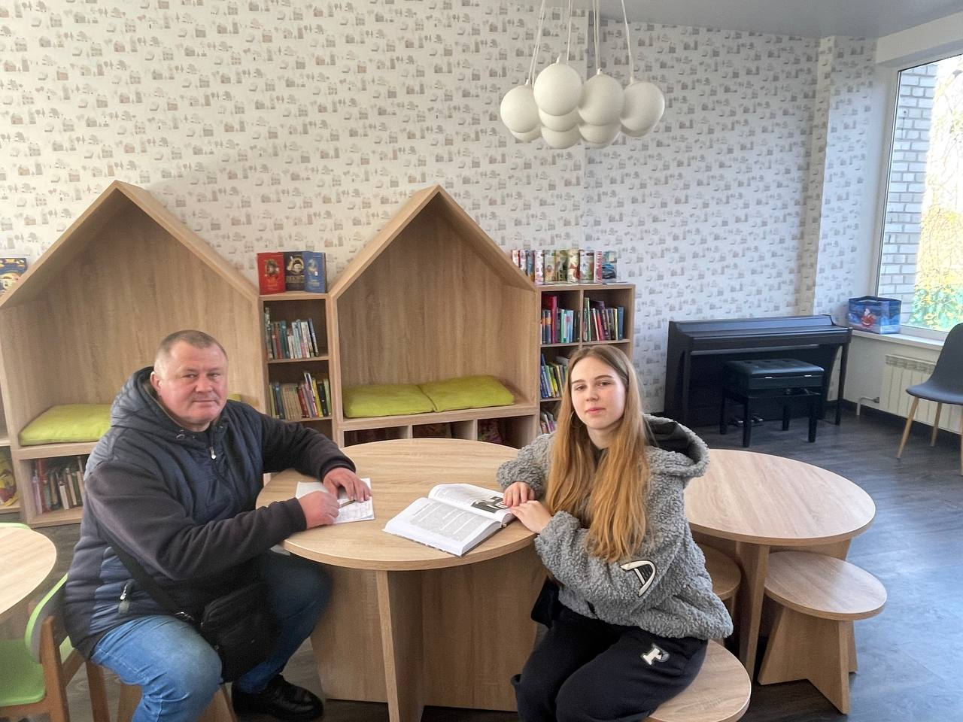
ВИСНОВОК
Ми дослідили історію та історичні події у власному селищі , проаналізували та опрацювали історичні та географічні положення селища. Поспілкувалися та організували зустрічі з місцевими краєзнавцями , вчителями. Реалізували туристично-краєзнавчий маршрут -
ʼʼ Екскурсійний маршрут Клавдієво-Тарасовим ʼʼ
Зустріч з місцевим краєзнавцем Юрієм Власенком

Slide 15
СПИСОК ВИКОРИСТАНИХ ДЖЕРЕЛ
Літопис рідного краю. Бородянщина. Видання 2-е, доповнене. - Немішаєве: Видавництво «ДажБог», 2008
https://search.app/ZNNyzP2WGXPr7Ybm7
3. Наукові статті місцевого краєзнавця І. М. Бондаренка
4. ʼʼ Ранкова Бородянка ʼʼ , 5. 09. 2003 р
У роботі допомогли :
Рибалко Сергій Леонідович, вчитель історії та науковий керівник
Васянович Катерина Олександрівна, директор Клавдіївського ліцею
Барановська Ірина Віталіївна, завуч Клавдіївського ліцею
Коновалюк Людмила Миколаївна, бібліотекар та краєзнавець
Рибалко Ірина Петрівна, вчителька української мови
Власенко Юрій Миколайович, місцевий краєзнавець
Щебетько Любов Василівна, бібліотекар
Поліщук Дмитро, місцевий краєзнавець
Степанець Лариса Ярославівна, краєзнавець
Міщенко Олена Олександрівна, вчителька фізики
Копельова Аліна Юріївна, вчителька англійської мови

